Slide 1
Guia para a Apresentação Executiva
Objetivo
Apresentar a solução proposta e os principais aspectos do projeto de forma executiva.
Orientações gerais
Cada seção contém uma relação do conteúdo necessário para elaboração do material;
Cada seção pode ser elaborada em mais de 1 slide;
Use uma linguagem clara, direta e didática;
Dê preferência para esquemáticos, fluxogramas, imagens e afins a textos longos, mas insira os textos necessários para entendimento autossuficiente do material;
Use “action titles” ao invés de títulos pontuais para resumir o conteúdo de cada slide;
O material não deverá conter apresentação institucional dos parceiros.

Slide 2
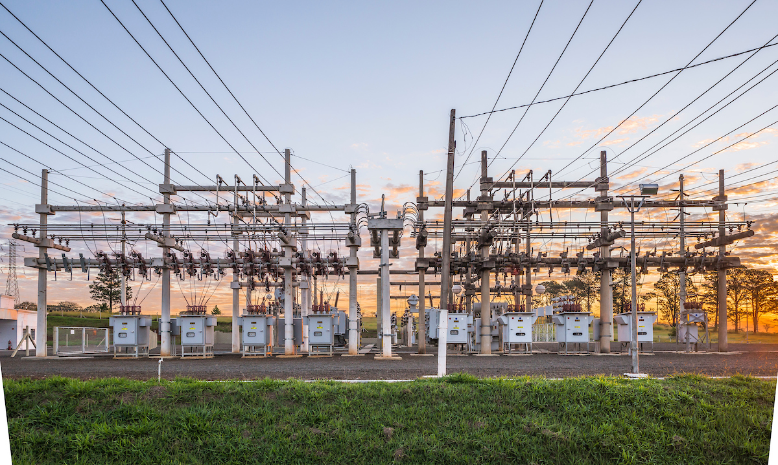
Nome do Projeto
04/2024

Slide 3
AGENDA
01 Visão Geral da Solução
02 Detalhamento do Produto
03 Avaliação de Mercado
04 Indicadores de Resultados e Checkpoints de Projeto
05 Cronograma
06 Custos e Contrapartidas
07 Análise de KRs

Slide 4
“Action title” descrevendo diferencial/aspecto principal da solução frente ao problema a ser enfrentado
Informações necessárias nesta seção
Contexto em que o projeto está inserido – descrição e quantificação do cenário “as is” e do desafio que o projeto se propõe a solucionar
Objetivos – o que se espera desenvolver e como atende as respectivas motivações
Escopo – o que é o projeto e o caminho de como será feito
Esquemático (versão mais visual) da solução aplicada em cenário real
Resultados e benefícios esperados – qual a potencial aplicação da solução? Há potencial de mercado?

Slide 5
“Action title” destacando principais aspectos do produto
Informações necessárias nesta seção
Descrição do principal produto do projeto (ex.: metodologia, sistema, plataforma, dispositivo), detalhando o que esperar de maneira tangível ao final do projeto;
O que o produto pretende fazer? Quais são os problemas que ele resolverá? Quais são os benefícios que ele oferecerá aos usuários?
Público-alvo: Quem vai usar o produto? Quais são suas necessidades e desejos?
Características: Quais são as características e funcionalidades do produto? Como ele vai se comparar aos produtos concorrentes?
Preço: Quanto vai custar o produto? Ele é acessível para o público-alvo?
Maturidade Tecnológica: qual o TRL inicial do produto? Qual a expectativa de atingimento? Como se dará a evolução do TRL ao longo do projeto?

Slide 6
“Action title” contextualizando o cenário de mercado e o diferencial oferecido pelo produto
Informações necessárias nesta seção
Cenário externo e oportunidades técnico-científicas:
Breve relação/menção de patentes, produtos existentes no mercado, produções científicas de elevado impacto que também atendam às motivações do projeto
Abertura sobre o que pode ser melhorado e quais as principais tendências do mercado no tema
Diferencial de mercado do produto e contribuições técnico-científicas:
Como o produto atende a desafios ainda não contemplados pelas soluções de mercado?
Como a abordagem proposta difere ou melhora as abordagens anteriores (considere métodos experimentais, análises estatísticas, modelos teóricos, estudos de caso)?
Patenteabilidade e potencial de mercado:
Destacar a parte do projeto passível de propriedade intelectual e descrever o tipo de pedido ou registro em questão

Slide 7
“Action title” destacando os principais indicadores e checkpoints do projeto
Informações necessárias nesta seção
Os indicadores de resultados do projeto permitem acompanhar o andamento do desenvolvimento e dar subsídio às análises e tomadas de decisão nos checkpoints – sequência de atividades e frentes de desenvolvimento, internalização do produto e follow-up de seu potencial retorno financeiro;
Descreva e elenque os indicadores de resultados propostos;
Considerando o cenário “as is”, calcule o valor base dos indicadores como ponto de partida para avaliação do impacto da solução;
Organize os checkpoints de projeto descrevendo as macroetapas envolvidas, os indicadores considerados e as decisões a serem tomadas em cada caso;
Correlacione os indicadores e os checkpoints com a evolução de TRL do produto ao longo do desenvolvimento do projeto.

Slide 8
“Action title” destacando os principais marcos de entrega de MVPs e checkpoints
Informações necessárias nesta seção
Cronograma de macroetapas (template no slide a seguir);
Como garantir as macroetapas, ex.:
(i) etapas de desenvolvimento
(ii) tipos de teste
(iii) validação dos entregáveis
Qual a metodologia/estratégia será aplicada em cada macroetapa?
Quais premissas foram assumidas para o desenvolvimento dos entregáveis?

Slide 9
“Action title” destacando os principais marcos de entrega de MVPs e checkpoints
Atividade/Mês | 1 | 2 | 3 | 4 | 5 | 6 | 7 | 8 | 9 | 10 | 11 | 12 | 13 | 14 | 15 | 16 | 17 | 18 | 19 | 20 | 21 | 22 | 23 | 24 | 25 | 26 | 27 | 28 | 29 | 30 | 31 | 32 | 33 | 34 | 35 | 36 | 37 | 38 | 39 | 40 | 41 | 42 | 43 | 44 | 45 | 46 | 47 | 48
...
...
...
...
...
...
...
...
Macro cronograma das principais frentes de desenvolvimento e entregas do projeto (destacadas com estrela) – ajuste a tabela conforme duração

Slide 10
“Action title” apontando as contrapartidas da proposta
Informações necessárias nesta seção
Consolidado dos custos do projeto por rubrica e instituição (template no slide a seguir);
Relação dos principais itens que compõem os custos do projeto;
Quais tipos de recursos serão necessários para entrega das frentes de desenvolvimento?
Informações e dados (tipo, detalhamento, periodicidade, volume)
Infraestrutura (qual?, por quanto tempo?, frequência estimada?)
Recursos Humanos (qual especialidade?, dedicação estimada [h], frequência das interações).
Descrição e quantificação das contrapartidas propostas pelos parceiros.

Slide 11
“Action title” apontando as contrapartidas da proposta
Rubrica (kR$) | CPFL | Parceiro 1 | Parceiro 2 | Contrapartida | TOTAL (kR$) | %
HH | #,###.## | #,###.## | #,###.## | #,###.## | #,###.## | #%
MP | #,###.## | #,###.## | #,###.## | #,###.## | #,###.## | #%
MC | #,###.## | #,###.## | #,###.## | #,###.## | #,###.## | #%
ST | #,###.## | #,###.## | #,###.## | #,###.## | #,###.## | #%
VD | #,###.## | #,###.## | #,###.## | #,###.## | #,###.## | #%
OU | #,###.## | #,###.## | #,###.## | #,###.## | #,###.## | #%
TOTAL (kR$) | #,###.## | #,###.## | #,###.## | #,###.## | #,###.## | 100%

Slide 12
“Action title” sintetizando a contribuição de KRs do projeto conforme indicadores PEQuI
KR | Descrição do KR | Peso | Objetivo do Projeto | Descrição
KR2 | Peças Audiovisuais | 5% |  | Gestão CPFL
KR4 | Retorno Financeiro | 15%
KR5 | Utilização do produto | 10%
KR9 | Tema Estratégico | 25%
KR15 | TRL > 6 | 15%
KR16 | Contrapartidas | 10%
KR17 | Titulações | 5%
KR18 | Propriedade Intelectual | 5%
KR19 | Publicações | 5%
KR20 | Investimentos N-NE-CO | 5%

Slide 13
Nome do Projeto
Obrigado!
04/2024
Contatos

